Slide 1


Ecoinformática
TEMA 1
INTRODUCCIÓN A LA
ECOINFORMÁTICA
Profesores:
Ramón Pérez-Pérez
Francisco Javier Bonet-García
Una parte importante del material creado por, Blas Benito de Pando (antiguo profesor de la asignatura)
Antonio J. Pérez-Luque impartirá un seminario.
Notes:
1

Slide 2
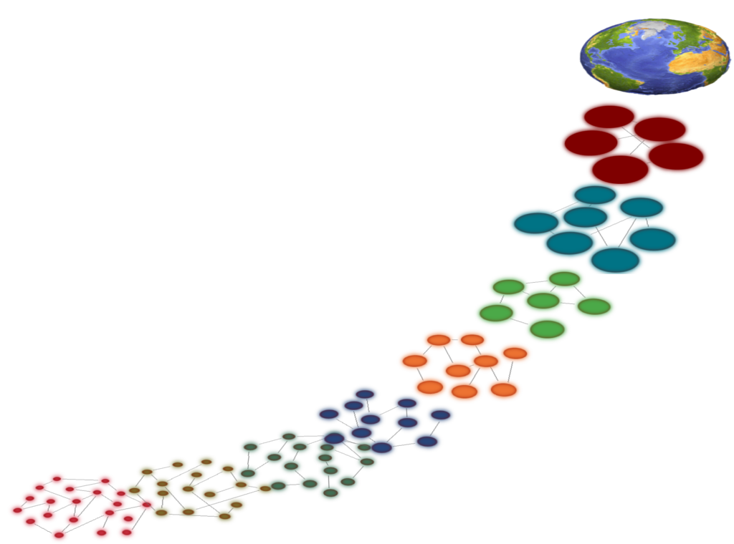



LA NATURALEZA ES COMPLEJA
Ecoinformática
Notes:
2
LA NATURALEZA ES COMPLEJA
La naturaleza, mejor dicho, la vida, tiene una organización y una dinámica extremadamente complejas. Los distintos niveles de organización de la vida, desde los genes a los biomas, pasando por los individuos, las especies, las comunidades, los ecosistemas, están compuesto por distintos elementos que interaccionan entre sí. Los genes se combinan para formar proteinas, que interaccionan para hacer funcionar las células. Estas, a su vez, interaccionan entre sí para hacer funcionar los organismos. Los organismos interaccionan entre si, con miembros de su misma especie, o con miembros de otras especies, conviviendo en ecosistemas, que se agrupan en biomas, para dar lugar a la biosfera que conocemos.

Slide 3
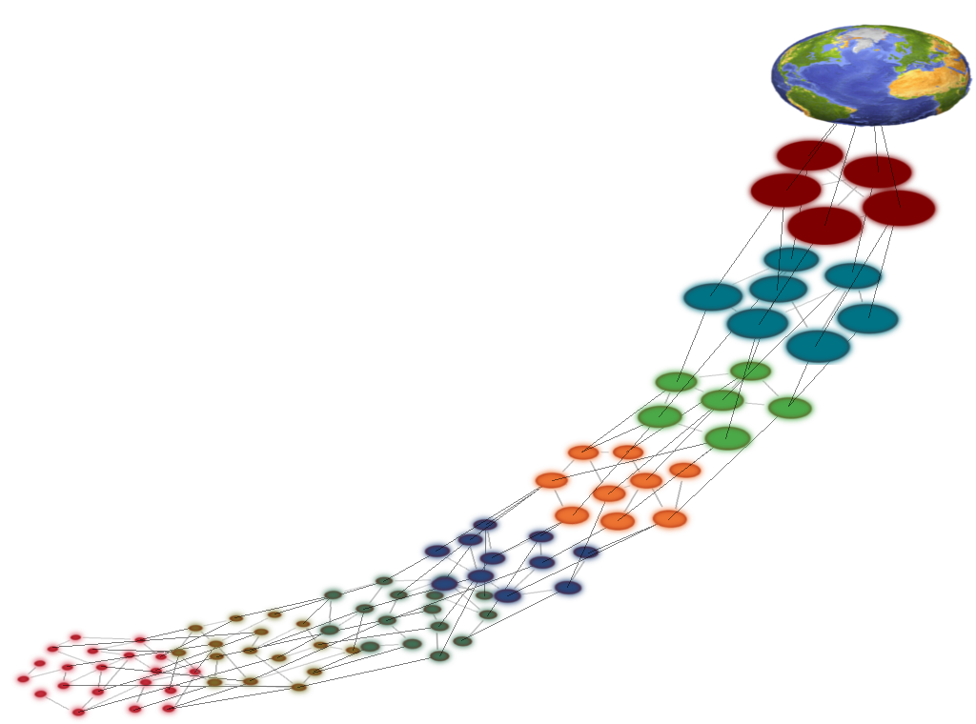
LA NATURALEZA ES COMPLEJA
Ecoinformática
Notes:
3
Además, también hay una interacción entre niveles, formando el conjunto una densa red tridimensional, en la que los nodos son elementos, y las conexiones pueden ser interacciones biológicas, trasiego de energía, flujo de genes, comunicación entre individuos, etcétera.
A todos los efectos funciona como un gran sistema de información, con datos que fluyen entre nodos a todos los niveles.

Slide 4
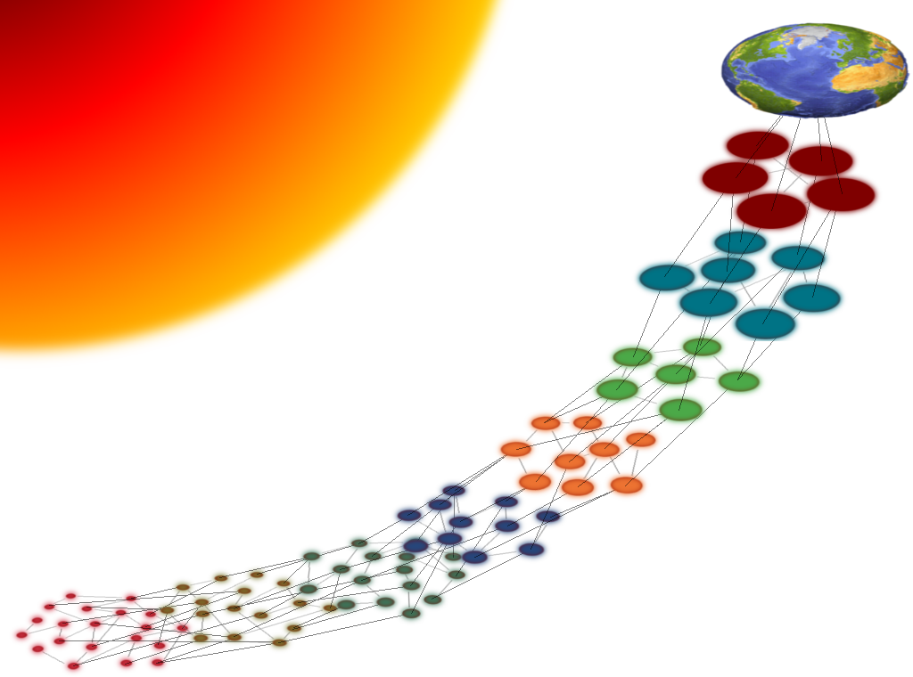
LA NATURALEZA ES COMPLEJA
Ecoinformática
Notes:
4
El Sol es la fuente de energía que mantiene el sistema en marcha. Pero no solo proporciona energía,

Slide 5
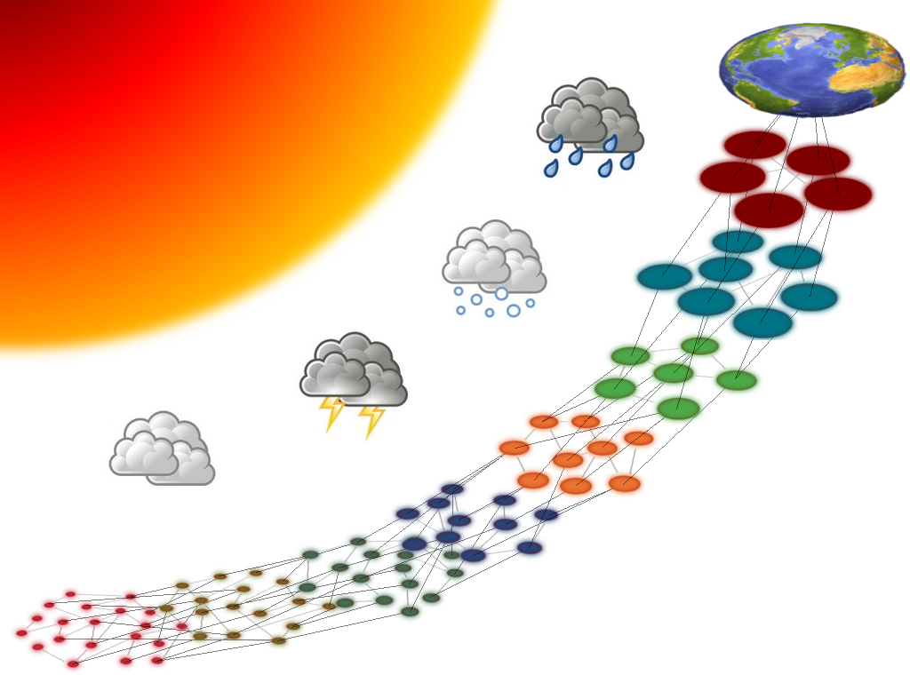
LA NATURALEZA ES COMPLEJA
Ecoinformática
Notes:
5
Sino que influye en las condiciones, especialmente en las climáticas, que a su vez controlan la llegada de radiación solar, la redistribución de recursos hídricos, y condiciones más concretas, que tienen efectos importantes en la vida, como las tormentas, la nieve o las grandes seguías. El clima, como motor de reorganización del sistema, aún es bastante desconocido, pues aún no comprendemos todos los factores que le afectan, especialmente en el medio y el largo plazo.

Slide 6
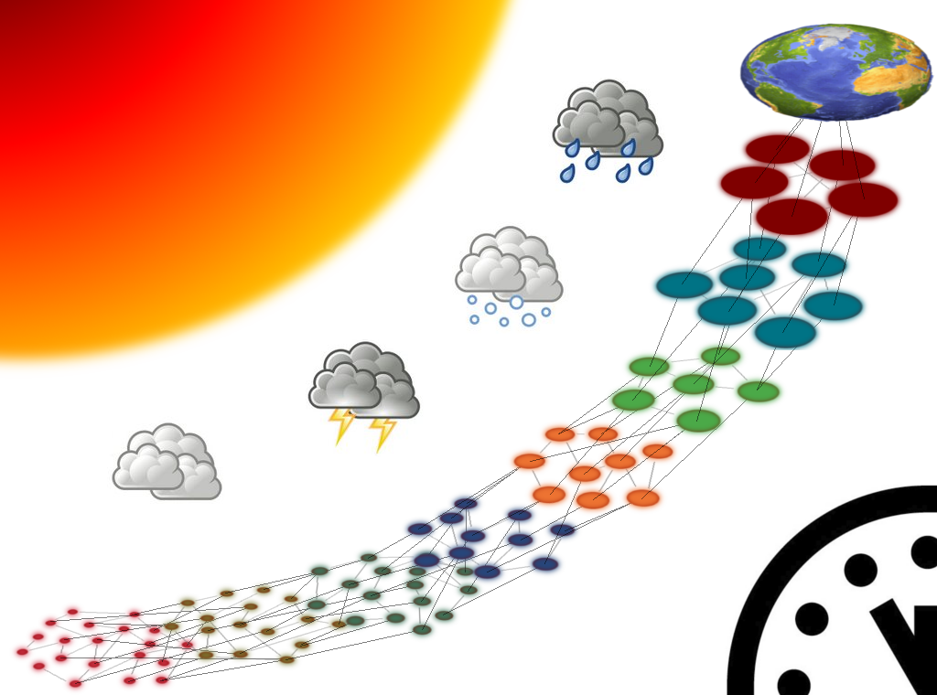
LA NATURALEZA ES COMPLEJA
Ecoinformática
Notes:
6
El tiempo es fundamental, especialmente considerando periodos geológicos, porque a largo plazo el sistema evoluciona, generando nuevos nodos mediante mutaciones, especiación, extinción, aparición de nuevos ecosistemas (tierras emergidas, inundadas, grandes desastres geológicos), ocasionando la reorganización de la red.
Así ha funcionado durante varios miles de millones de años, a lo largo de los cuales la red ha fluctuado en tamaño y número de nodos y relaciones.

Slide 7
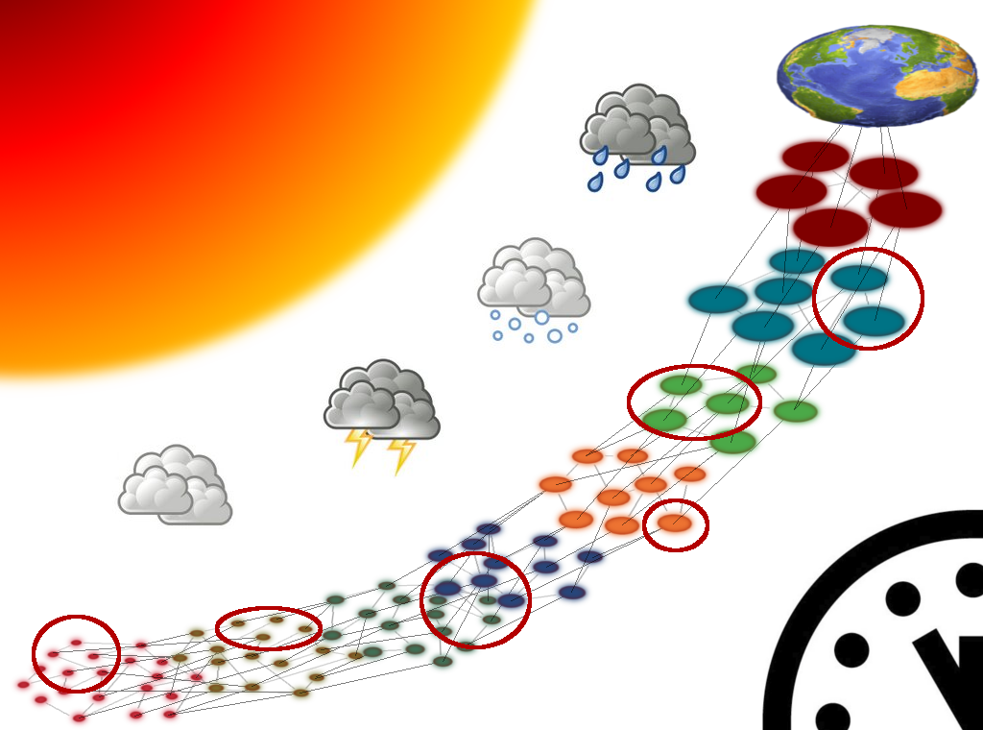
CONOCEMOS MUY POCO...
Ecoinformática
Notes:
7
Ponemos un gran empeño en conocer el funcionamiento de este sistema, pero nuestra capacidad intelectual y tecnológica solo nos permiten capturar pequeños retazos, apenas unos fragmentos inconexos de la totalidad. La especialización científica tiene cierta culpa, porque obliga a los científicos a enfocarse en puntos concretos de la red, siendo pocas las disciplinas que la estudian varios niveles simultáneamente.

Slide 8
Y ADEMÁS...
Ecoinformática
Notes:
8
Después de mucho tiempo “a su aire”, ha llegado un nuevo nodo, el Homo sapiens, que se ha extendido a la vez que aprendía a modificar su ambiente.

Slide 9
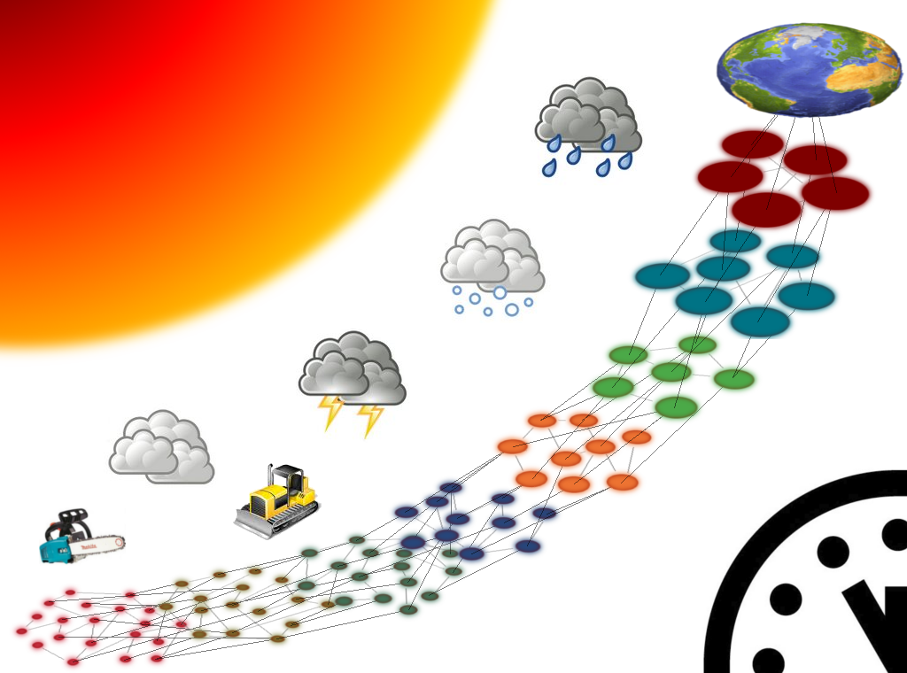
DEFORESTACIÓN Y CAMBIO DE USOS
Ecoinformática
Notes:
9
obteniendo recursos del medio, deforestando para obtener terrenos de cultivo y pasto, y explotando recursos naturales con la mirada puesta solo en el beneficio a corto plazo.

Slide 10
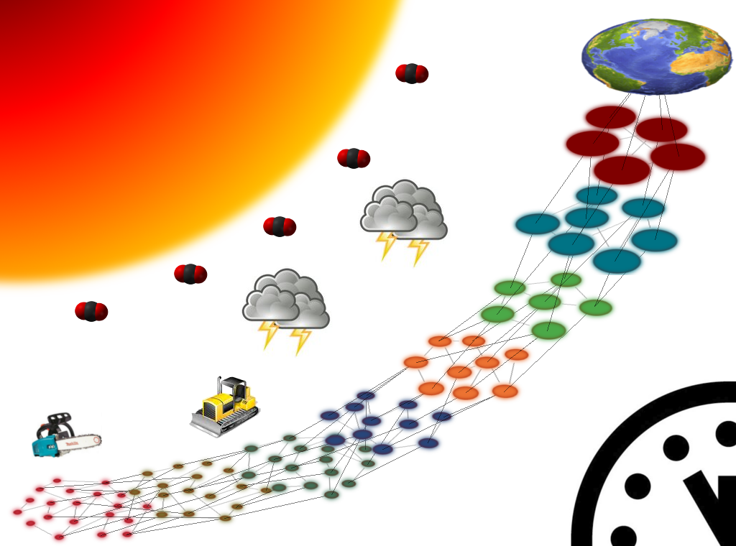
CAMBIO DEL CLIMA
Ecoinformática
Notes:
10
Como consecuencia de esa sobre-explotación, está ocasionando cambios en la dinámica del sistema, afectando al clima mediante la emisión excesiva de gases con efecto invernadero, fundamentalmente CO2.
Pero no queda ahí.

Slide 11

CONTAMINACIÓN
Ecoinformática
Notes:
11
El desarrollo de la sociedad moderna ha liberado nuevos elementos que afectan al sistema, como la contaminación química, radiactiva o biológica.

Slide 12

COMO RESULTADO...
Ecoinformática
Notes:
12
Y como consecuencia, desaparecen nodos (extinción) o se insertan nodos donde no deberían estar (invasión), se cortan relaciones (aislamiento de especies por fragmentación del hábitat), y se crean otras nuevas (especies exóticas).
Estos pequeños cambios, si afectan a nodos críticos pueden desestabilizar el sistema, con el riesgo de un colapso potencial.

Slide 13
¡TENEMOS PROBLEMAS!
Necesitamos combatir problemas NUMEROSOS y GRAVES
Hacen falta nuevas herramientas para analizarlos y encontrar soluciones
Y aquí es donde Ciencia y Tecnología pueden ir de la mano
Ecoinformática
Notes:
13
El resultado es claro: TENEMOS PROBLEMAS numerosos, graves, y lo que es aún peor, poco o nada comprendidos.
Es necesario intensificar la investigación sobre la naturaleza de esos problemas a todas las escalas, pero la complejidad del sistema y sus interacciones es un escollo importante.
Una respuesta la ofrece la tecnología, que puede proporcionar valiosas herramientas a la ciencia para facilitar la investigación.

Slide 14
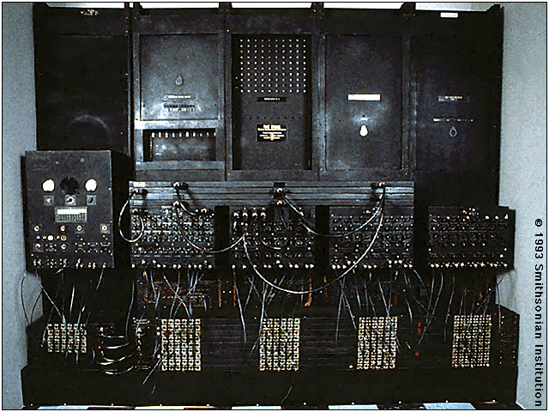
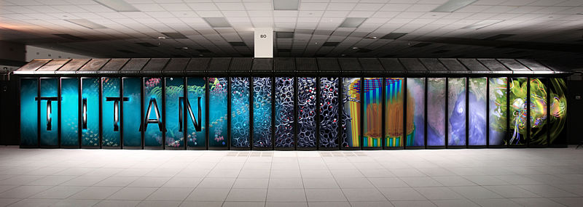
LA CIENCIA INFORMÁTICA AVANZA MUY RÁPIDO
ENIAC (1946)
Titan (2012)
385 OPS
100 millones de dólares
300000 núcleos
20 cuatrillones FLOPS
Ecoinformática
Notes:
14
La tecnología informática ha avanzado espectacularmente en los últimos 60 años. Desde la ENIAC que apenas podía ejecutar 385 operaciones por segundo, hemos pasado a supercomputadoras como Jaguar, que supera la cifra en 12 órdenes de magnitud. Estas grandes máquinas se aplican a la investigación en clima, obteniendo resoluciones desconocidas hasta ahora, química, energía nuclear, geología.
Y Jaguar va a quedar obsoleto por Seguois, que lo superará en un orden de magnitud.

Slide 15
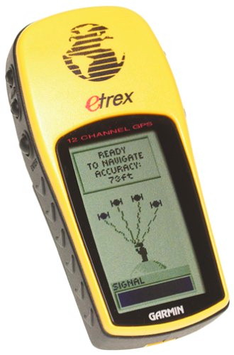
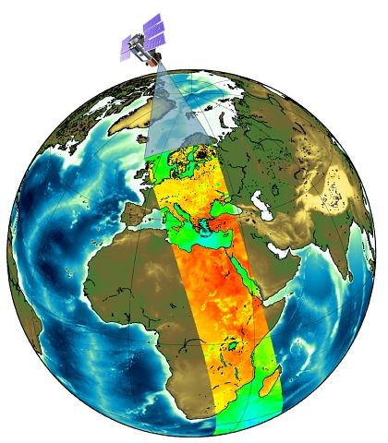
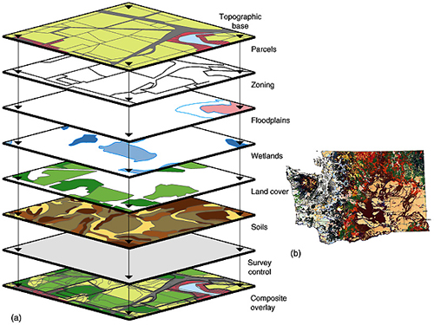
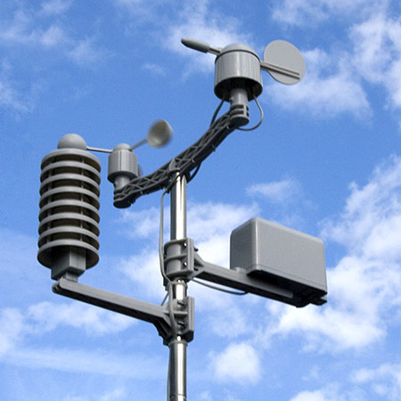
LA CAPACIDAD DE CAPTURAR DATOS TAMBIÉN
Ecoinformática
Notes:
15
Junto con la capacidad de procesamiento, también se ha incrementado radicalmente nuestra capacidad para capturar y almacenar datos. Distintas tecnologías como la teledetección, el gps, o los sensores terrestres, nos permiten obtener datos de alta resolución sobre distintas características del territorio. En realidad, se producen muchos más datos de los que se pueden procesar. Por ejemplo, los satélites TERRA y AQUA producen cada uno diariamente en torno a un Terabyte de información, y faltan personal y recursos para analizarla, y siquiera para publicar la información en bruto.

Slide 16
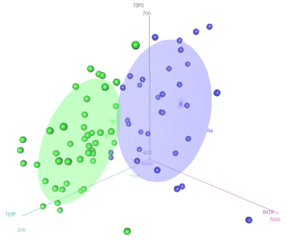
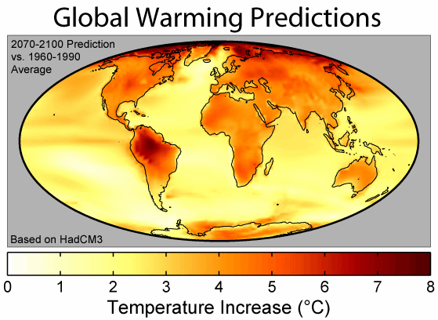
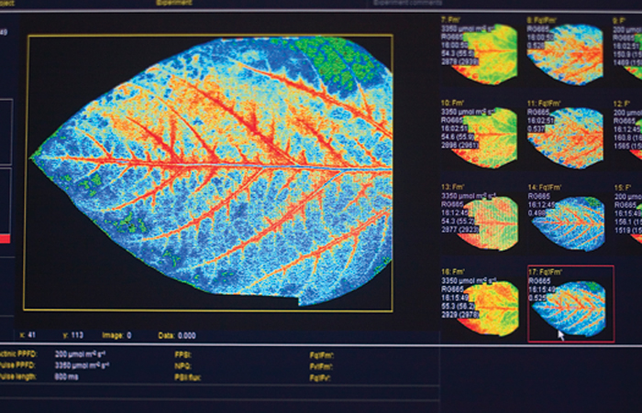
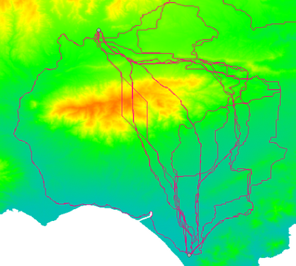
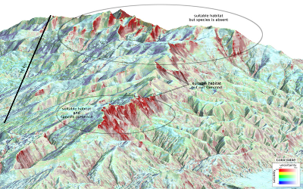
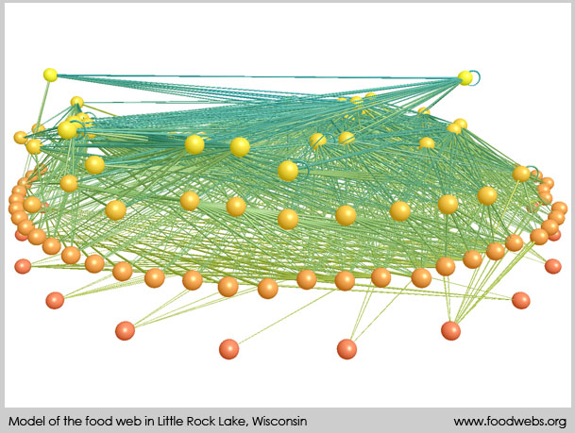
CON LOS ORDENADORES, LOS DATOS Y EL CONOCIMIENTO CIENTÍFICO...
Ecoinformática
Notes:
16
Con las máquinas y los datos, aplicando nuevos tipos de análisis basados en el conocimiento científico, podemos abordar problemas que hace pocos años eran impensables, como estudios de nicho climático a escala mundial, rutas potenciales de conexión entre poblaciones, cambios genéticos debidos al cambio del clima, simulaciones de clima futuro, y el efecto que puede producir en la distribución de las especies, o complejos análisis de redes tróficas.
Como veis, existe un enorme potencial en el aprovechamiento de la informática para la investigación en Biología y Ecología. Y no hablo de usar un programa estadístico para analizar una tabla, sino de aplicar la tecnología para extender las posibilidades de nuestra investigación, adoptando toda una serie de herramientas de almacenamiento, análisis, simulación, visualización y difusión de datos y resultados.
En este contexto innovador nace la Ecoinformática.

Slide 17
¿QUÉ ES LA ECOINFORMÁTICA?
Definición (Michener 2012): marco de trabajo que permite a los científicos generar nuevo conocimiento mediante métodos y tecnologías innovadoras para adquirir, gestionar, integrar, analizar, visualizar y preservar información biológica, ambiental y socio-económica.
Ecoinformática
Notes:
17
La Ecoinformática la integración de la Ciencia de la Información con la Ecología.
Su objetivo es facilitar la gestión y comprensión de los datos ecológicos, e incrementar la escala y el tipo de ciencia ecológica que puede realizarse.
En esencia, se trata de aplicar todos los avances informáticos en cada uno de los pasos de una investigación.
No es una ciencia nueva, sino una extensión de la ecología pero entendida de una manera más amplia, gracias a nuevas herramientas y objetivos. Es crucial el asunto de “incrementar la escala espacio temporal”. En pequeños estudios ecológicos apenas abarcamos algunos nodos del sistema. Ahora el objetivo es trabajar a distintas escalas de una forma integrada.

Slide 18
¿QUÉ ES LA ECOINFORMÁTICA?
Definición: Integración de la Ciencia de la Información con la Ecología
Objetivos:
Facilitar la investigación y gestión ambiental desarrollando nuevas formas de acceso y análisis de los datos ecológicos
Incrementar la escala espacio-temporal de los estudios ecológicos
Ecoinformática
Notes:
18
La Ecoinformática la integración de la Ciencia de la Información con la Ecología.
Su objetivo es facilitar la gestión y comprensión de los datos ecológicos, e incrementar la escala y el tipo de ciencia ecológica que puede realizarse.
En esencia, se trata de aplicar todos los avances informáticos en cada uno de los pasos de una investigación.
No es una ciencia nueva, sino una extensión de la ecología pero entendida de una manera más amplia, gracias a nuevas herramientas y objetivos. Es crucial el asunto de “incrementar la escala espacio temporal”. En pequeños estudios ecológicos apenas abarcamos algunos nodos del sistema. Ahora el objetivo es trabajar a distintas escalas de una forma integrada.

Slide 19
HABILIDADES NECESARIAS
CONOCIMIENTO CIENTÍFICO
Elementos, relaciones y procesos
HABILIDADES INFORMÁTICAS
Hardware
Sistemas operativos
Lenguajes de programación
Bases de datos
WEB
CAPACITACIÓN TÉCNICA
Sistemas de Información Geográfica
Métodos de análisis y simulación
CAPACIDAD DE COMUNICACIÓN
Ecoinformática
Notes:
19
La Ecoinformática la integración de la Ciencia de la Información con la Ecología.
Su objetivo es facilitar la gestión y comprensión de los datos ecológicos, e incrementar la escala y el tipo de ciencia ecológica que puede realizarse.
En esencia, se trata de aplicar todos los avances informáticos en cada uno de los pasos de una investigación.
No es una ciencia nueva, sino una extensión de la ecología pero entendida de una manera más amplia, gracias a nuevas herramientas y objetivos. Es crucial el asunto de “incrementar la escala espacio temporal”. En pequeños estudios ecológicos apenas abarcamos algunos nodos del sistema. Ahora el objetivo es trabajar a distintas escalas de una forma integrada.

Slide 20
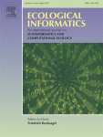
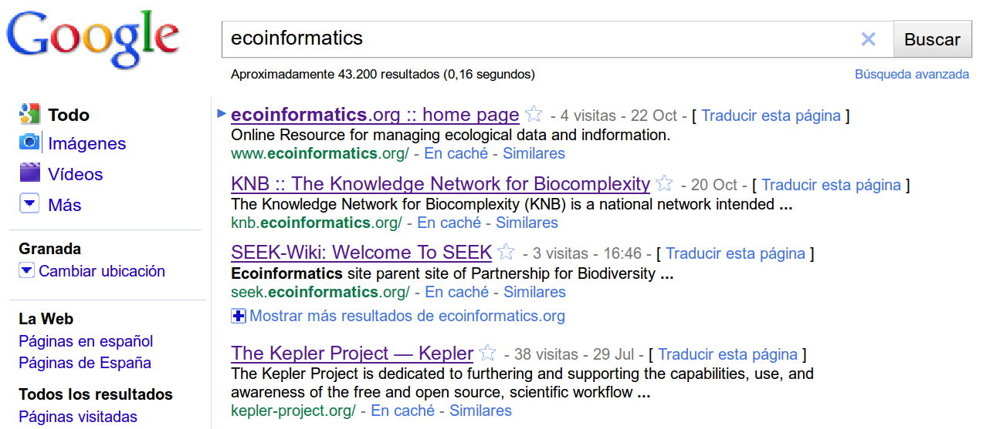
LA ECOINFORMÁTICA ES UNA DISCIPLINA EMERGENTE
Scopus => 1356 artículos con la palabra “ecoinformatics”.
Revista: “Ecological Informatics”
Ecoinformática
Notes:
20
La Ecoinformática es el aquí y el ahora. Acaba de nacer, y está en pañales.
Como muestra, una búsqueda en Scopus, una base de datos de literatura científica indica que solo 50 artículos contienen la palabra “Ecoinformática”. Son muy pocos!. Sin embargo, en Google, unos 45000 resultados lo contienen.
Existe también una revista científica dedicada exclusivamente a la ecoinformática: Ecological Informatics
La Ecoinformátia no es una disciplina asentada, y buena prueba de ello es la falta de planes de formación. Sin embargo, aquí estamos, y eso es un buen principio.
Pero os he de avisar que técnicamente estamos a años de llevar la Ecoinformática a lo que quiere ser, fundamentalmente porque falta gente preparada para ello. Los informáticos son demasiado informáticos (aunque conoceréis una excepción), y los ecólogos son demasiado poco informáticos. Esto dificulta su avance, y espero que alumnos como vosotros podáis darle un buen impulso en el futuro.

Slide 21
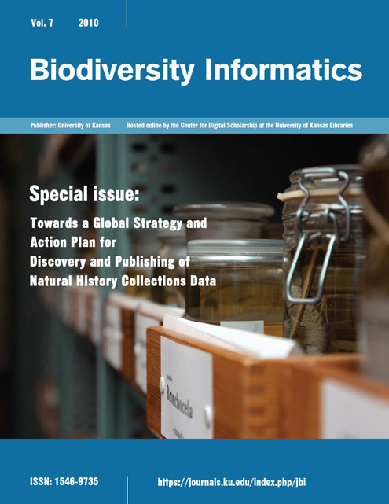

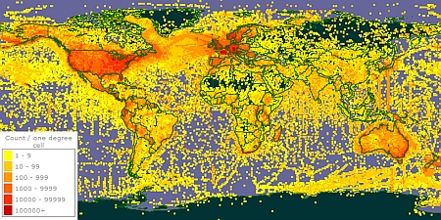
UNA DISCIPLINA DENTRO DE LA ECOINFORMÁTICA
INFORMÁTICA DE LA BIODIVERSIDAD: captura, gestión y difusión de datos de biodiversidad (herbarios, colecciones, inventarios, etc.)
Ecoinformática
Notes:
21
La Ecoinformática tiene un pariente con el que guarda íntima relación, la Informática de la Biodiversidad. Realmente, para algunos autores son lo mismo, aunque esto no es necesariamente cierto.
La informática de la biodiversidad se encarga de facilitar la explotación y difusión de datos de biodiversidad, especialmente presencia de especies, a partir de colecciones, herbarios y similares. Una buena muestra es GBIF, que canaliza datos de un buen número de colecciones desde un único interfaz web.
En nuestra opinión, la informática de la biodiversidad es una de las fuentes de datos de la ecoinformática, que también recoge datos de los climátólogos, los geólogos, los programas de teledetección y cualquier otra fuente imaginable.

Slide 22
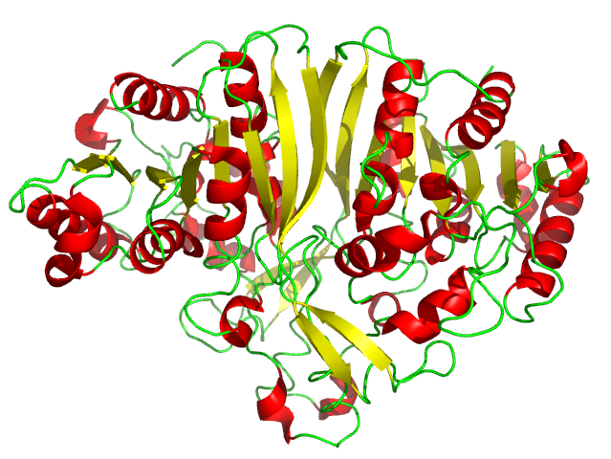
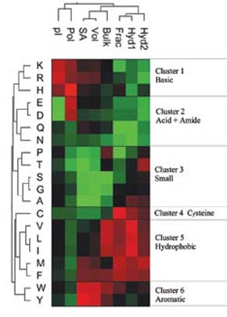
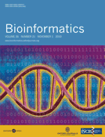
LA MADRE DE LA ECOINFORMÁTICA
BIOINFORMÁTICA: es la aplicación de las ciencias de la computación a la biología molecular
Ecoinformática
Notes:
22
La Bioinformática es la aplicación de las ciencias de la información al estudio del nivel molecular de la vida.
Es la auténtica hermana mayor de la ecoinformática, pues lleva funcionando desde principios de los 80.
Se encarga principalmente de la secuenciación de adn y secuencias de proteinas, permitiendo comparar secuencias, o facilitando la visualización de proteínas en tres dimensiones. Actualmente hay grandes programas de investigación que tratan de calcular posibilidades de plegamiento de cientos de proteinas, un trabajo que consume largo tiempo y grandes recursos de computación.
La Ecoinformática ha heredado todos los fundamentos metodológicos de la bioinformática, pero adaptándolos a las siguientes niveles de organización de la vida.

Slide 23
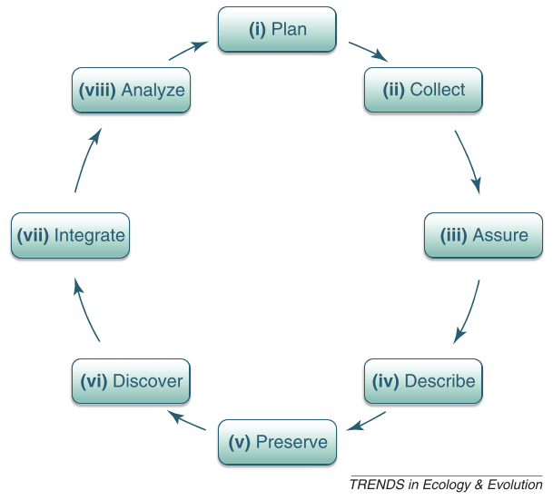
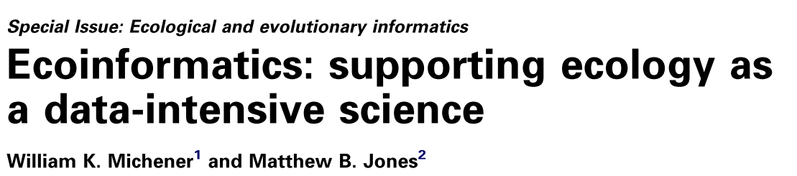
Ciclo de vida del dato ecológico
Análisis estadístico, visualización resultados
Redes sensoriales
Protocolos humanos
Satélites
Agregar datos de diversas fuentes
Criterios de calidad de datos
Incorporación de metadatos
Identificación de datos relevantes para abordar una cuestión concreta
Almacenamiento seguro
Notes:
23
La Ecoinformática la integración de la Ciencia de la Información con la Ecología.
Su objetivo es facilitar la gestión y comprensión de los datos ecológicos, e incrementar la escala y el tipo de ciencia ecológica que puede realizarse.
En esencia, se trata de aplicar todos los avances informáticos en cada uno de los pasos de una investigación.
No es una ciencia nueva, sino una extensión de la ecología pero entendida de una manera más amplia, gracias a nuevas herramientas y objetivos. Es crucial el asunto de “incrementar la escala espacio temporal”. En pequeños estudios ecológicos apenas abarcamos algunos nodos del sistema. Ahora el objetivo es trabajar a distintas escalas de una forma integrada.

Slide 24
ALGUNOS EJEMPLOS DE APLICACIONES DE LA ECOINFORMÁTICA
Ecoinformática
Notes:
24
La Ecoinformática la integración de la Ciencia de la Información con la Ecología.
Su objetivo es facilitar la gestión y comprensión de los datos ecológicos, e incrementar la escala y el tipo de ciencia ecológica que puede realizarse.
En esencia, se trata de aplicar todos los avances informáticos en cada uno de los pasos de una investigación.
No es una ciencia nueva, sino una extensión de la ecología pero entendida de una manera más amplia, gracias a nuevas herramientas y objetivos. Es crucial el asunto de “incrementar la escala espacio temporal”. En pequeños estudios ecológicos apenas abarcamos algunos nodos del sistema. Ahora el objetivo es trabajar a distintas escalas de una forma integrada.

Slide 25
Ciclo de vida del dato ecológico
Análisis estadístico, visualización resultados
Redes sensoriales
Protocolos humanos
Satélites
NEON
Agregar datos de diversas fuentes
Criterios de calidad de datos
Incorporación de metadatos
Identificación de datos relevantes para abordar una cuestión concreta
Almacenamiento seguro
Notes:
25
La Ecoinformática la integración de la Ciencia de la Información con la Ecología.
Su objetivo es facilitar la gestión y comprensión de los datos ecológicos, e incrementar la escala y el tipo de ciencia ecológica que puede realizarse.
En esencia, se trata de aplicar todos los avances informáticos en cada uno de los pasos de una investigación.
No es una ciencia nueva, sino una extensión de la ecología pero entendida de una manera más amplia, gracias a nuevas herramientas y objetivos. Es crucial el asunto de “incrementar la escala espacio temporal”. En pequeños estudios ecológicos apenas abarcamos algunos nodos del sistema. Ahora el objetivo es trabajar a distintas escalas de una forma integrada.

Slide 26
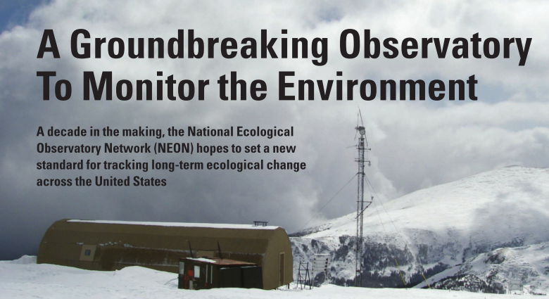
Redes de captura de información ecológica: NEON
Ecoinformática
Notes:
26
La Ecoinformática la integración de la Ciencia de la Información con la Ecología.
Su objetivo es facilitar la gestión y comprensión de los datos ecológicos, e incrementar la escala y el tipo de ciencia ecológica que puede realizarse.
En esencia, se trata de aplicar todos los avances informáticos en cada uno de los pasos de una investigación.
No es una ciencia nueva, sino una extensión de la ecología pero entendida de una manera más amplia, gracias a nuevas herramientas y objetivos. Es crucial el asunto de “incrementar la escala espacio temporal”. En pequeños estudios ecológicos apenas abarcamos algunos nodos del sistema. Ahora el objetivo es trabajar a distintas escalas de una forma integrada.

Slide 27
Redes de captura de información ecológica: NEON
Objetivos de NEON (National Ecological Observatory Network):
Recopilar y sintetizar información sobre los impactos del cambio global sobre los recursos naturales y la biodiversidad a escala continental (Norte América)
Poner a disposición de la comunidad científica toda esta información, con objeto de que generen conocimiento útil.
Ecoinformática
Notes:
27
La Ecoinformática la integración de la Ciencia de la Información con la Ecología.
Su objetivo es facilitar la gestión y comprensión de los datos ecológicos, e incrementar la escala y el tipo de ciencia ecológica que puede realizarse.
En esencia, se trata de aplicar todos los avances informáticos en cada uno de los pasos de una investigación.
No es una ciencia nueva, sino una extensión de la ecología pero entendida de una manera más amplia, gracias a nuevas herramientas y objetivos. Es crucial el asunto de “incrementar la escala espacio temporal”. En pequeños estudios ecológicos apenas abarcamos algunos nodos del sistema. Ahora el objetivo es trabajar a distintas escalas de una forma integrada.

Slide 28
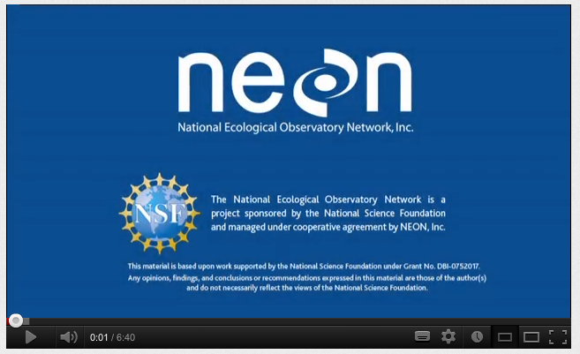
Redes de captura de información ecológica: NEON
http://goo.gl/wcKuG
Ecoinformática
Notes:
28
La Ecoinformática la integración de la Ciencia de la Información con la Ecología.
Su objetivo es facilitar la gestión y comprensión de los datos ecológicos, e incrementar la escala y el tipo de ciencia ecológica que puede realizarse.
En esencia, se trata de aplicar todos los avances informáticos en cada uno de los pasos de una investigación.
No es una ciencia nueva, sino una extensión de la ecología pero entendida de una manera más amplia, gracias a nuevas herramientas y objetivos. Es crucial el asunto de “incrementar la escala espacio temporal”. En pequeños estudios ecológicos apenas abarcamos algunos nodos del sistema. Ahora el objetivo es trabajar a distintas escalas de una forma integrada.

Slide 29
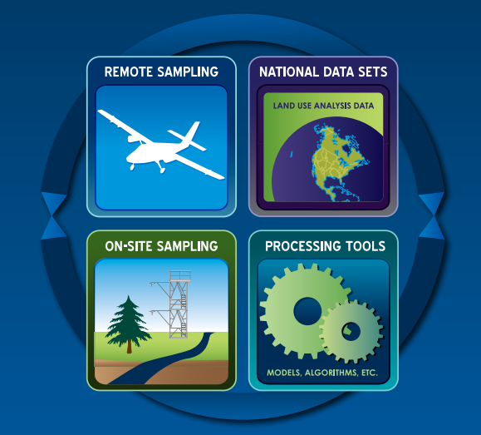
Redes de captura de información ecológica: NEON ¿Qué información generarán?
Ecoinformática
Notes:
29
La Ecoinformática la integración de la Ciencia de la Información con la Ecología.
Su objetivo es facilitar la gestión y comprensión de los datos ecológicos, e incrementar la escala y el tipo de ciencia ecológica que puede realizarse.
En esencia, se trata de aplicar todos los avances informáticos en cada uno de los pasos de una investigación.
No es una ciencia nueva, sino una extensión de la ecología pero entendida de una manera más amplia, gracias a nuevas herramientas y objetivos. Es crucial el asunto de “incrementar la escala espacio temporal”. En pequeños estudios ecológicos apenas abarcamos algunos nodos del sistema. Ahora el objetivo es trabajar a distintas escalas de una forma integrada.

Slide 30
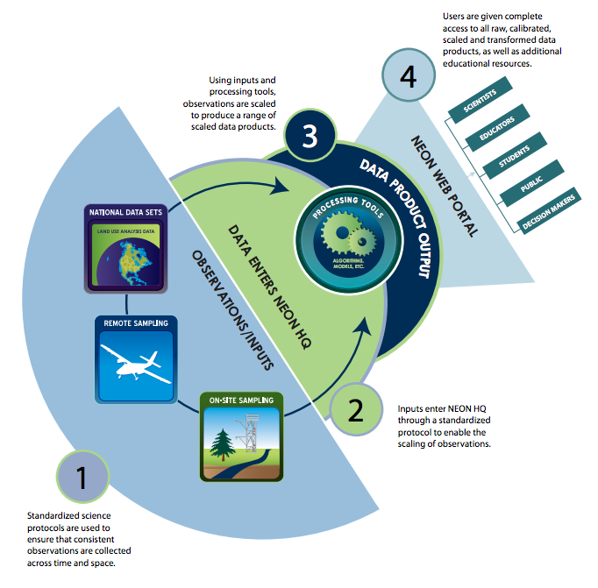
Redes de captura de información ecológica: NEON ¿Cómo se organizará todo?
Ecoinformática
Notes:
30
La Ecoinformática la integración de la Ciencia de la Información con la Ecología.
Su objetivo es facilitar la gestión y comprensión de los datos ecológicos, e incrementar la escala y el tipo de ciencia ecológica que puede realizarse.
En esencia, se trata de aplicar todos los avances informáticos en cada uno de los pasos de una investigación.
No es una ciencia nueva, sino una extensión de la ecología pero entendida de una manera más amplia, gracias a nuevas herramientas y objetivos. Es crucial el asunto de “incrementar la escala espacio temporal”. En pequeños estudios ecológicos apenas abarcamos algunos nodos del sistema. Ahora el objetivo es trabajar a distintas escalas de una forma integrada.

Slide 31


Redes de captura de información ecológica: NEON y el Observatorio de Sierra Nevada
Ecoinformática
Notes:
31
La Ecoinformática la integración de la Ciencia de la Información con la Ecología.
Su objetivo es facilitar la gestión y comprensión de los datos ecológicos, e incrementar la escala y el tipo de ciencia ecológica que puede realizarse.
En esencia, se trata de aplicar todos los avances informáticos en cada uno de los pasos de una investigación.
No es una ciencia nueva, sino una extensión de la ecología pero entendida de una manera más amplia, gracias a nuevas herramientas y objetivos. Es crucial el asunto de “incrementar la escala espacio temporal”. En pequeños estudios ecológicos apenas abarcamos algunos nodos del sistema. Ahora el objetivo es trabajar a distintas escalas de una forma integrada.

Slide 32
Ciclo de vida del dato ecológico
Análisis estadístico, visualización resultados
Redes sensoriales
Protocolos humanos
Satélites
Mapas cambio uso
Mapas cambio uso
Agregar datos de diversas fuentes
Criterios de calidad de datos
Incorporación de metadatos
Identificación de datos relevantes para abordar una cuestión concreta
Almacenamiento seguro
Mapas cambio uso
Notes:
32
La Ecoinformática la integración de la Ciencia de la Información con la Ecología.
Su objetivo es facilitar la gestión y comprensión de los datos ecológicos, e incrementar la escala y el tipo de ciencia ecológica que puede realizarse.
En esencia, se trata de aplicar todos los avances informáticos en cada uno de los pasos de una investigación.
No es una ciencia nueva, sino una extensión de la ecología pero entendida de una manera más amplia, gracias a nuevas herramientas y objetivos. Es crucial el asunto de “incrementar la escala espacio temporal”. En pequeños estudios ecológicos apenas abarcamos algunos nodos del sistema. Ahora el objetivo es trabajar a distintas escalas de una forma integrada.

Slide 33
Hansen et al. 2013. High-Resolution Global Maps of 21st-Century Forest Cover Change. Science 342, 850-853
Objetivo: Cuantificar deforestación global a alta resolución (30 metros)
Métodos: Imágenes Landsat, SIG, computación intensiva
Resultados: Mapa mundial de la deforestación
Conclusiones: Tenemos las herramientas para conocer procesos de cambio en las masas forestales con alta resolución espacial y temporal
Ecoinformática
Notes:
33
La Ecoinformática la integración de la Ciencia de la Información con la Ecología.
Su objetivo es facilitar la gestión y comprensión de los datos ecológicos, e incrementar la escala y el tipo de ciencia ecológica que puede realizarse.
En esencia, se trata de aplicar todos los avances informáticos en cada uno de los pasos de una investigación.
No es una ciencia nueva, sino una extensión de la ecología pero entendida de una manera más amplia, gracias a nuevas herramientas y objetivos. Es crucial el asunto de “incrementar la escala espacio temporal”. En pequeños estudios ecológicos apenas abarcamos algunos nodos del sistema. Ahora el objetivo es trabajar a distintas escalas de una forma integrada.

Slide 34
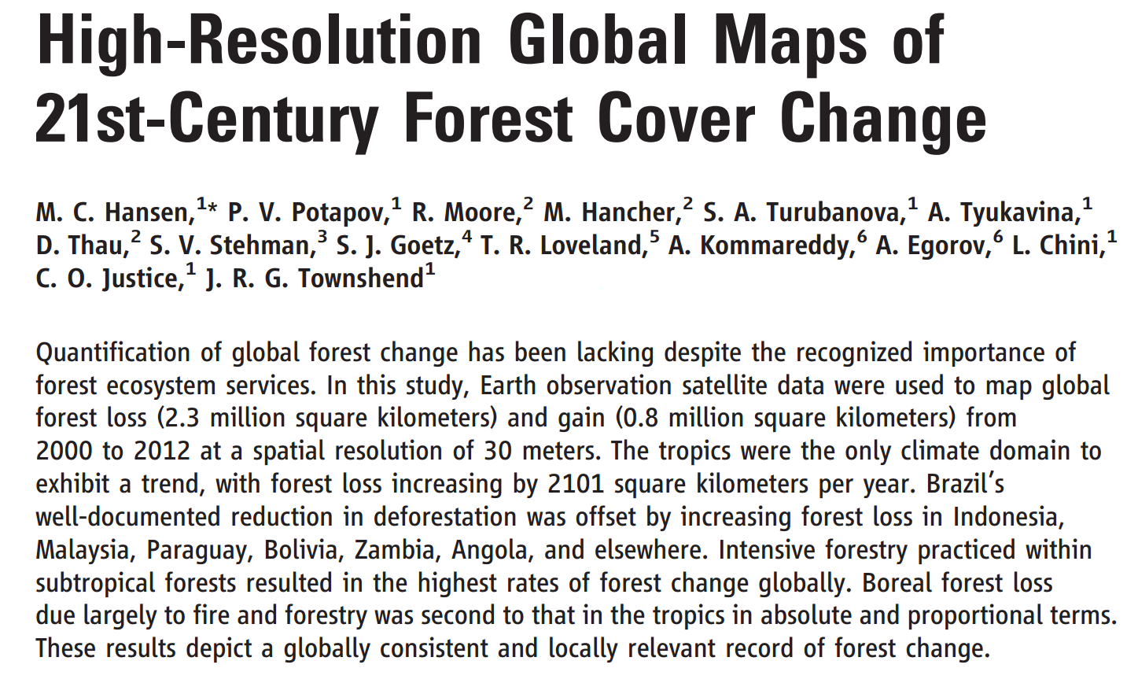
Ecoinformática
Notes:
34
La Ecoinformática la integración de la Ciencia de la Información con la Ecología.
Su objetivo es facilitar la gestión y comprensión de los datos ecológicos, e incrementar la escala y el tipo de ciencia ecológica que puede realizarse.
En esencia, se trata de aplicar todos los avances informáticos en cada uno de los pasos de una investigación.
No es una ciencia nueva, sino una extensión de la ecología pero entendida de una manera más amplia, gracias a nuevas herramientas y objetivos. Es crucial el asunto de “incrementar la escala espacio temporal”. En pequeños estudios ecológicos apenas abarcamos algunos nodos del sistema. Ahora el objetivo es trabajar a distintas escalas de una forma integrada.

Slide 35
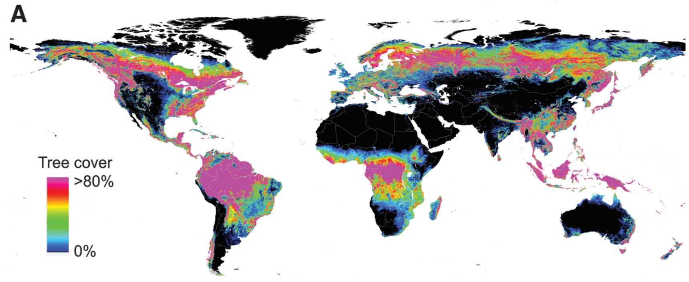
Cobertura de árboles
Ecoinformática
Notes:
35
La Ecoinformática la integración de la Ciencia de la Información con la Ecología.
Su objetivo es facilitar la gestión y comprensión de los datos ecológicos, e incrementar la escala y el tipo de ciencia ecológica que puede realizarse.
En esencia, se trata de aplicar todos los avances informáticos en cada uno de los pasos de una investigación.
No es una ciencia nueva, sino una extensión de la ecología pero entendida de una manera más amplia, gracias a nuevas herramientas y objetivos. Es crucial el asunto de “incrementar la escala espacio temporal”. En pequeños estudios ecológicos apenas abarcamos algunos nodos del sistema. Ahora el objetivo es trabajar a distintas escalas de una forma integrada.

Slide 36
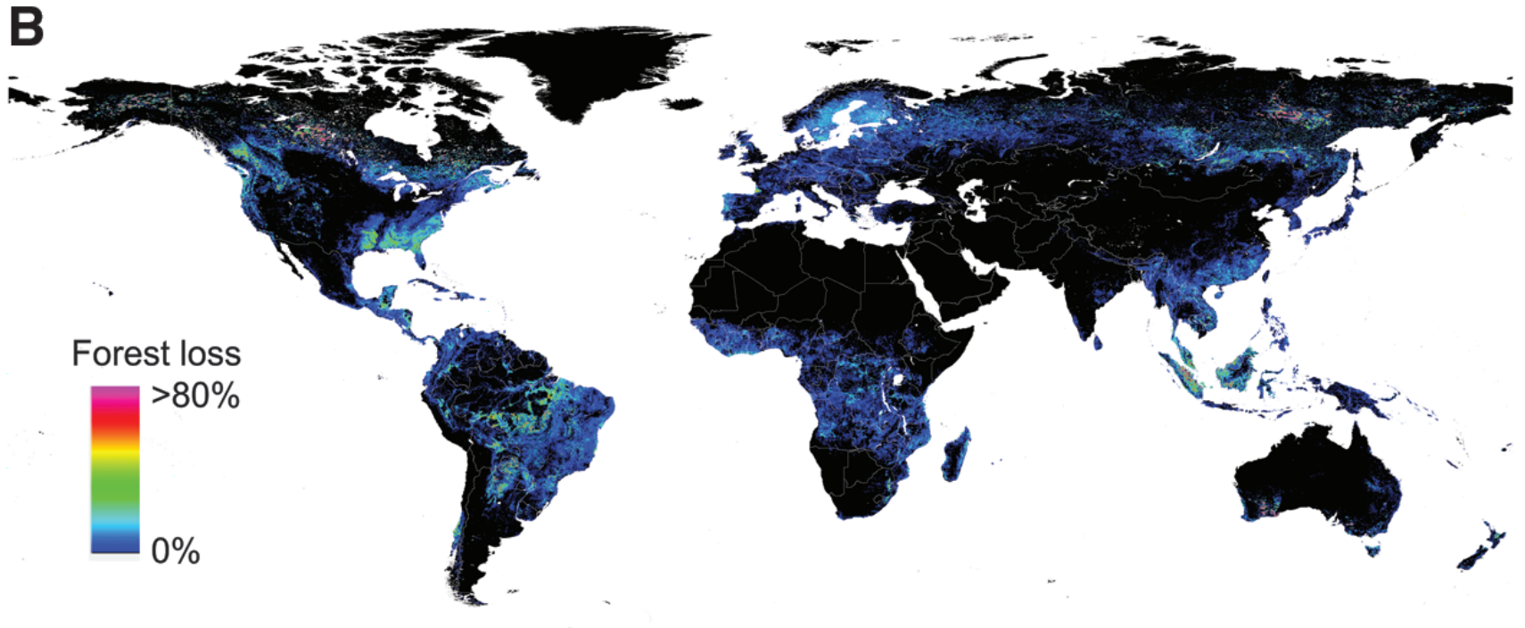
Pérdida de superficie forestal
Ecoinformática
Notes:
36
La Ecoinformática la integración de la Ciencia de la Información con la Ecología.
Su objetivo es facilitar la gestión y comprensión de los datos ecológicos, e incrementar la escala y el tipo de ciencia ecológica que puede realizarse.
En esencia, se trata de aplicar todos los avances informáticos en cada uno de los pasos de una investigación.
No es una ciencia nueva, sino una extensión de la ecología pero entendida de una manera más amplia, gracias a nuevas herramientas y objetivos. Es crucial el asunto de “incrementar la escala espacio temporal”. En pequeños estudios ecológicos apenas abarcamos algunos nodos del sistema. Ahora el objetivo es trabajar a distintas escalas de una forma integrada.

Slide 37
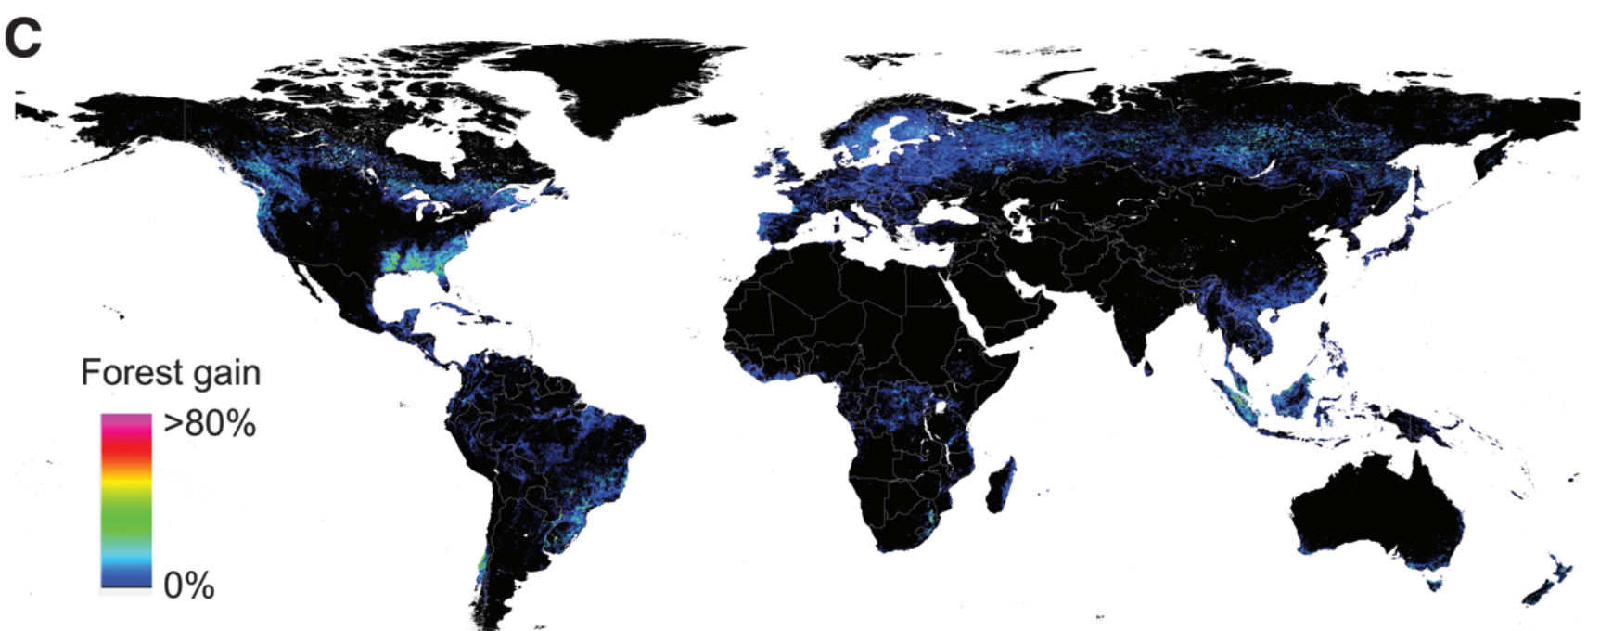
Ganancia de superficie forestal
Ecoinformática
Notes:
37
La Ecoinformática la integración de la Ciencia de la Información con la Ecología.
Su objetivo es facilitar la gestión y comprensión de los datos ecológicos, e incrementar la escala y el tipo de ciencia ecológica que puede realizarse.
En esencia, se trata de aplicar todos los avances informáticos en cada uno de los pasos de una investigación.
No es una ciencia nueva, sino una extensión de la ecología pero entendida de una manera más amplia, gracias a nuevas herramientas y objetivos. Es crucial el asunto de “incrementar la escala espacio temporal”. En pequeños estudios ecológicos apenas abarcamos algunos nodos del sistema. Ahora el objetivo es trabajar a distintas escalas de una forma integrada.

Slide 38
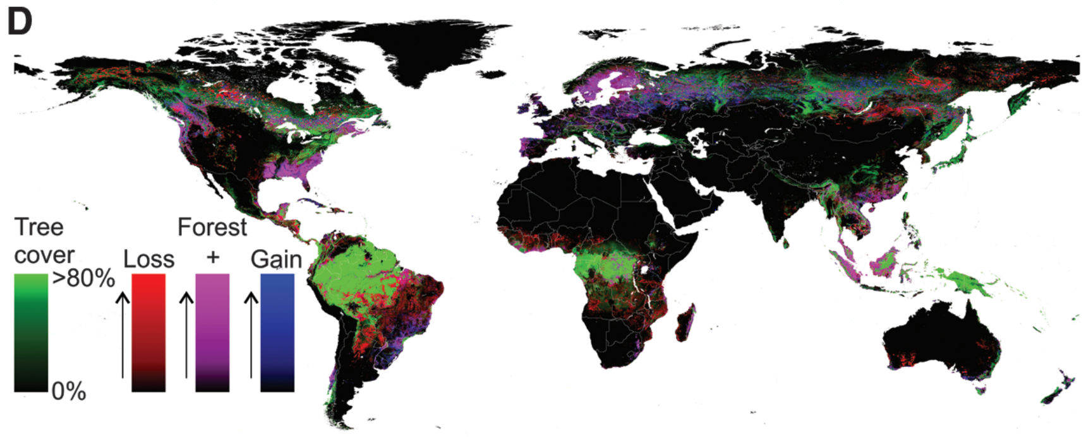
Mapa compuesto
Ecoinformática
Notes:
38
La Ecoinformática la integración de la Ciencia de la Información con la Ecología.
Su objetivo es facilitar la gestión y comprensión de los datos ecológicos, e incrementar la escala y el tipo de ciencia ecológica que puede realizarse.
En esencia, se trata de aplicar todos los avances informáticos en cada uno de los pasos de una investigación.
No es una ciencia nueva, sino una extensión de la ecología pero entendida de una manera más amplia, gracias a nuevas herramientas y objetivos. Es crucial el asunto de “incrementar la escala espacio temporal”. En pequeños estudios ecológicos apenas abarcamos algunos nodos del sistema. Ahora el objetivo es trabajar a distintas escalas de una forma integrada.

Slide 39
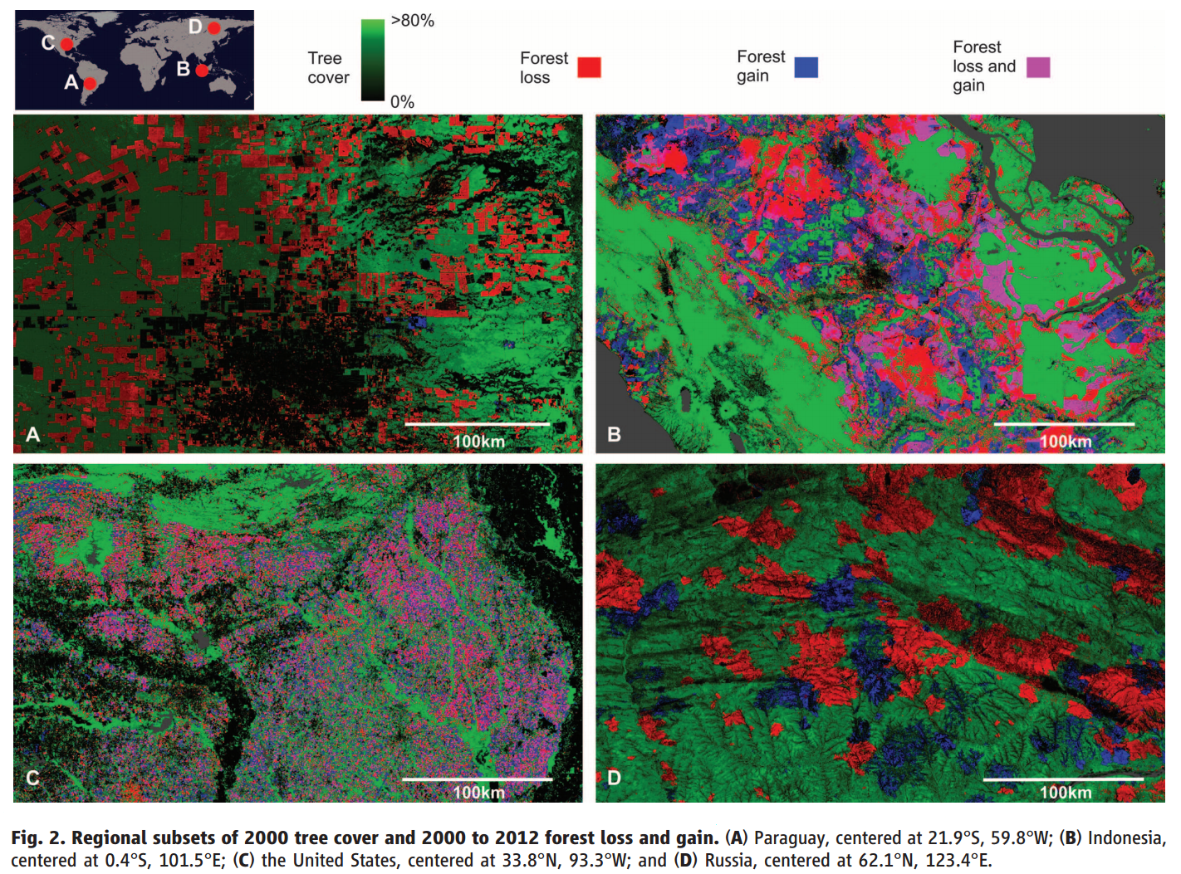
Mapa compuesto
Ecoinformática
Notes:
39
La Ecoinformática la integración de la Ciencia de la Información con la Ecología.
Su objetivo es facilitar la gestión y comprensión de los datos ecológicos, e incrementar la escala y el tipo de ciencia ecológica que puede realizarse.
En esencia, se trata de aplicar todos los avances informáticos en cada uno de los pasos de una investigación.
No es una ciencia nueva, sino una extensión de la ecología pero entendida de una manera más amplia, gracias a nuevas herramientas y objetivos. Es crucial el asunto de “incrementar la escala espacio temporal”. En pequeños estudios ecológicos apenas abarcamos algunos nodos del sistema. Ahora el objetivo es trabajar a distintas escalas de una forma integrada.

Slide 40
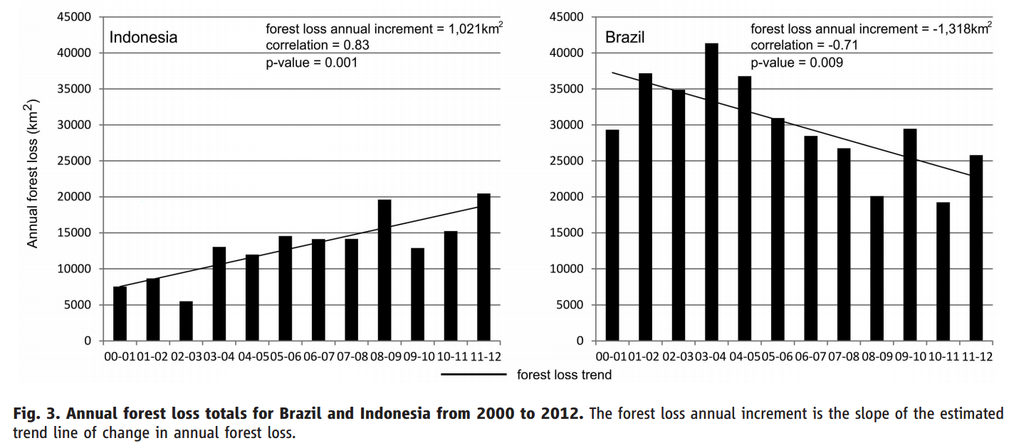
Algunas tendencias...
Ecoinformática
Notes:
40
La Ecoinformática la integración de la Ciencia de la Información con la Ecología.
Su objetivo es facilitar la gestión y comprensión de los datos ecológicos, e incrementar la escala y el tipo de ciencia ecológica que puede realizarse.
En esencia, se trata de aplicar todos los avances informáticos en cada uno de los pasos de una investigación.
No es una ciencia nueva, sino una extensión de la ecología pero entendida de una manera más amplia, gracias a nuevas herramientas y objetivos. Es crucial el asunto de “incrementar la escala espacio temporal”. En pequeños estudios ecológicos apenas abarcamos algunos nodos del sistema. Ahora el objetivo es trabajar a distintas escalas de una forma integrada.

Slide 41
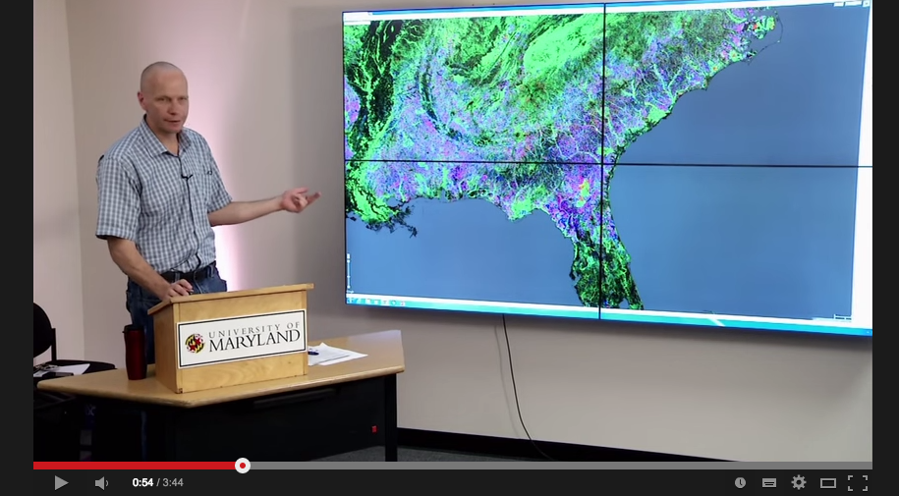
Y un vídeo: http://goo.gl/saQg2H
Ecoinformática
Notes:
41
La Ecoinformática la integración de la Ciencia de la Información con la Ecología.
Su objetivo es facilitar la gestión y comprensión de los datos ecológicos, e incrementar la escala y el tipo de ciencia ecológica que puede realizarse.
En esencia, se trata de aplicar todos los avances informáticos en cada uno de los pasos de una investigación.
No es una ciencia nueva, sino una extensión de la ecología pero entendida de una manera más amplia, gracias a nuevas herramientas y objetivos. Es crucial el asunto de “incrementar la escala espacio temporal”. En pequeños estudios ecológicos apenas abarcamos algunos nodos del sistema. Ahora el objetivo es trabajar a distintas escalas de una forma integrada.

Slide 42
Ciclo de vida del dato ecológico
Análisis estadístico, visualización resultados
Redes sensoriales
Protocolos humanos
Satélites
Agregar datos de diversas fuentes
Criterios de calidad de datos
Mapas cambio uso
Incorporación de metadatos
Identificación de datos relevantes para abordar una cuestión concreta
Almacenamiento seguro
Notes:
42
La Ecoinformática la integración de la Ciencia de la Información con la Ecología.
Su objetivo es facilitar la gestión y comprensión de los datos ecológicos, e incrementar la escala y el tipo de ciencia ecológica que puede realizarse.
En esencia, se trata de aplicar todos los avances informáticos en cada uno de los pasos de una investigación.
No es una ciencia nueva, sino una extensión de la ecología pero entendida de una manera más amplia, gracias a nuevas herramientas y objetivos. Es crucial el asunto de “incrementar la escala espacio temporal”. En pequeños estudios ecológicos apenas abarcamos algunos nodos del sistema. Ahora el objetivo es trabajar a distintas escalas de una forma integrada.

Slide 43
Impactos, vulnerabilidad y adaptación de la flora española al cambio climático (Felicísimo et al 2011; URL)
Objetivo: Predecir una situación futura probable de la flora española ante diversos escenarios de cambio climático
Métodos: Modelado de clima futuro y modelos de distribución
Resultados: Pérdidas de riqueza en CCAA entre -35 y -70%
Conclusiones: Lanzar líneas de investigación y diseñar propuestas de mitigación es fundamental.
Ecoinformática
Notes:
43
La Ecoinformática la integración de la Ciencia de la Información con la Ecología.
Su objetivo es facilitar la gestión y comprensión de los datos ecológicos, e incrementar la escala y el tipo de ciencia ecológica que puede realizarse.
En esencia, se trata de aplicar todos los avances informáticos en cada uno de los pasos de una investigación.
No es una ciencia nueva, sino una extensión de la ecología pero entendida de una manera más amplia, gracias a nuevas herramientas y objetivos. Es crucial el asunto de “incrementar la escala espacio temporal”. En pequeños estudios ecológicos apenas abarcamos algunos nodos del sistema. Ahora el objetivo es trabajar a distintas escalas de una forma integrada.

Slide 44
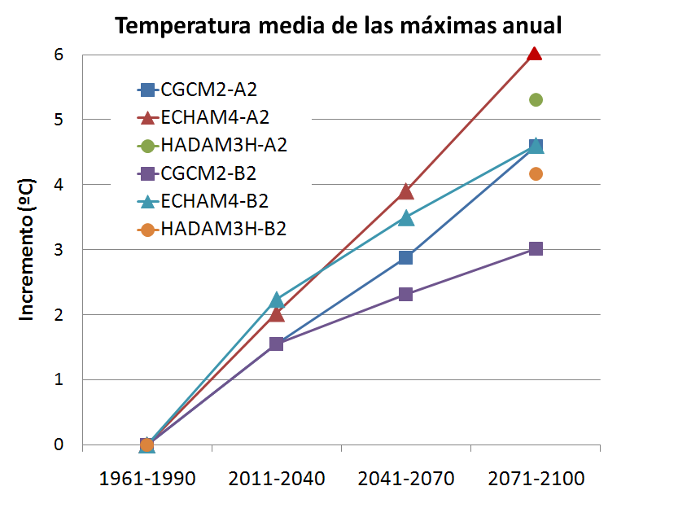
Felicísimo et al. 2011
Ecoinformática
Notes:
44
La Ecoinformática la integración de la Ciencia de la Información con la Ecología.
Su objetivo es facilitar la gestión y comprensión de los datos ecológicos, e incrementar la escala y el tipo de ciencia ecológica que puede realizarse.
En esencia, se trata de aplicar todos los avances informáticos en cada uno de los pasos de una investigación.
No es una ciencia nueva, sino una extensión de la ecología pero entendida de una manera más amplia, gracias a nuevas herramientas y objetivos. Es crucial el asunto de “incrementar la escala espacio temporal”. En pequeños estudios ecológicos apenas abarcamos algunos nodos del sistema. Ahora el objetivo es trabajar a distintas escalas de una forma integrada.

Slide 45
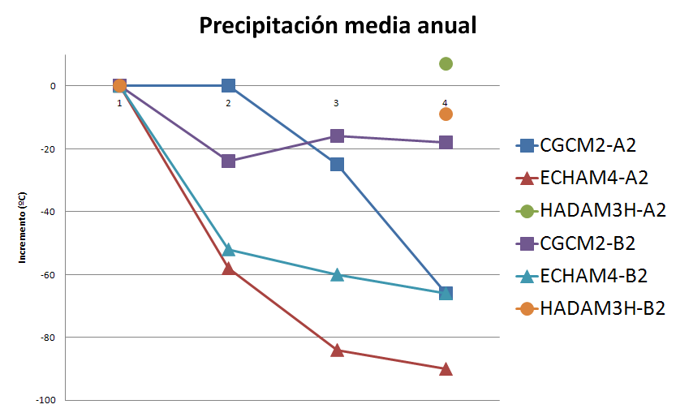
Felicísimo et al. 2011
Ecoinformática
Notes:
45
La Ecoinformática la integración de la Ciencia de la Información con la Ecología.
Su objetivo es facilitar la gestión y comprensión de los datos ecológicos, e incrementar la escala y el tipo de ciencia ecológica que puede realizarse.
En esencia, se trata de aplicar todos los avances informáticos en cada uno de los pasos de una investigación.
No es una ciencia nueva, sino una extensión de la ecología pero entendida de una manera más amplia, gracias a nuevas herramientas y objetivos. Es crucial el asunto de “incrementar la escala espacio temporal”. En pequeños estudios ecológicos apenas abarcamos algunos nodos del sistema. Ahora el objetivo es trabajar a distintas escalas de una forma integrada.

Slide 46
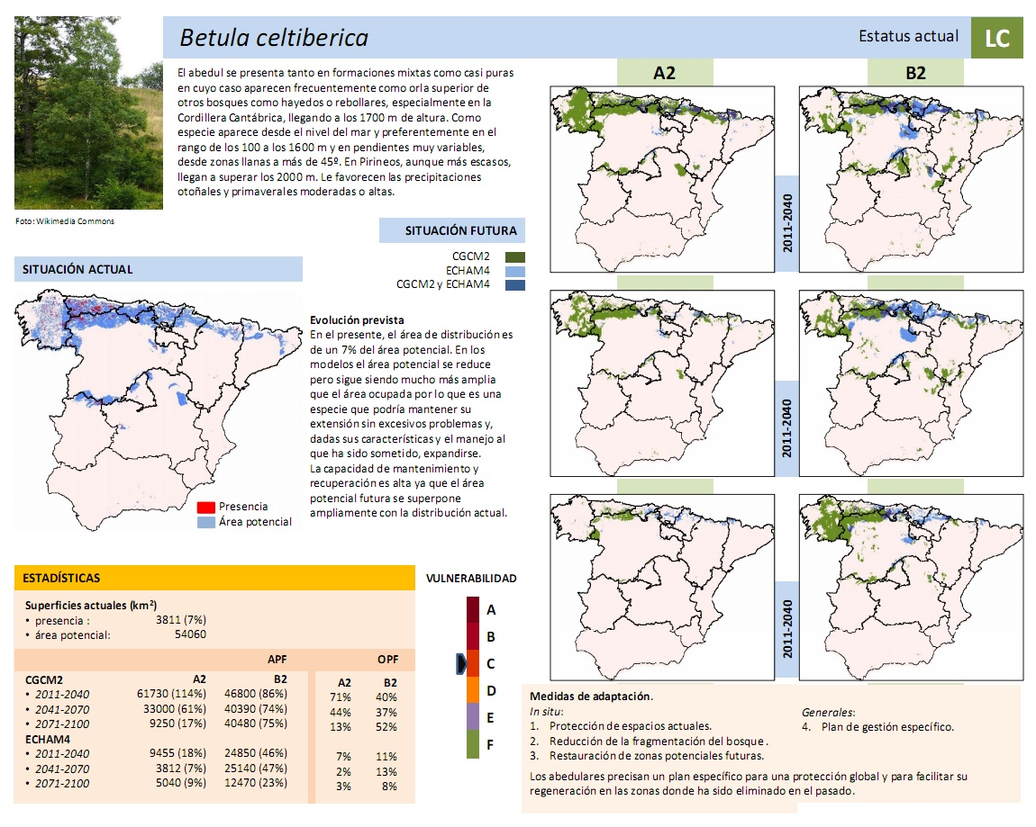
Felicísimo et al. 2011
Ecoinformática
Notes:
46
La Ecoinformática la integración de la Ciencia de la Información con la Ecología.
Su objetivo es facilitar la gestión y comprensión de los datos ecológicos, e incrementar la escala y el tipo de ciencia ecológica que puede realizarse.
En esencia, se trata de aplicar todos los avances informáticos en cada uno de los pasos de una investigación.
No es una ciencia nueva, sino una extensión de la ecología pero entendida de una manera más amplia, gracias a nuevas herramientas y objetivos. Es crucial el asunto de “incrementar la escala espacio temporal”. En pequeños estudios ecológicos apenas abarcamos algunos nodos del sistema. Ahora el objetivo es trabajar a distintas escalas de una forma integrada.

Slide 47
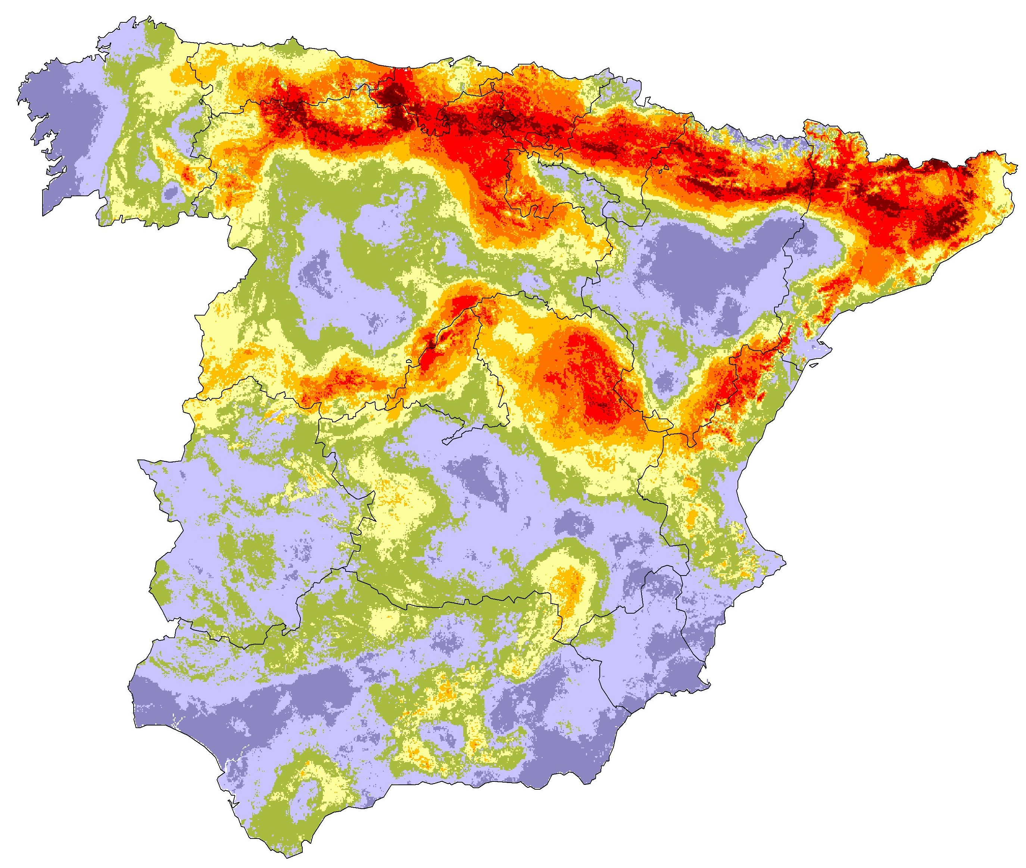
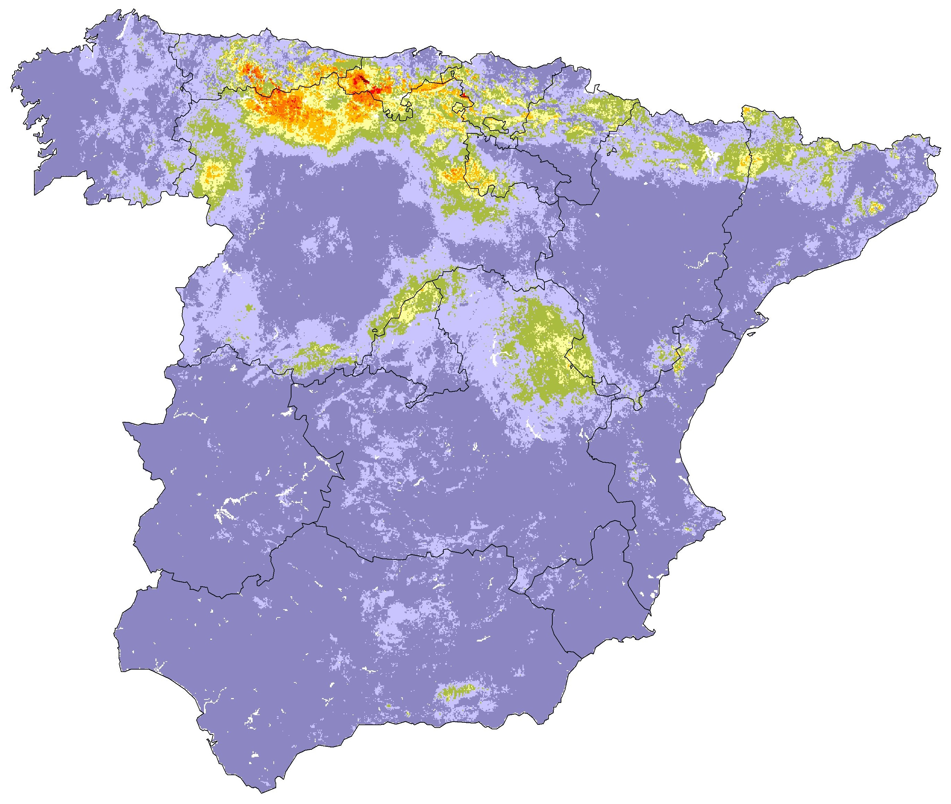
Felicísimo et al. 2011
Riqueza específica 2010 y 2100 (máximo=40)
Ecoinformática
Notes:
47
La Ecoinformática la integración de la Ciencia de la Información con la Ecología.
Su objetivo es facilitar la gestión y comprensión de los datos ecológicos, e incrementar la escala y el tipo de ciencia ecológica que puede realizarse.
En esencia, se trata de aplicar todos los avances informáticos en cada uno de los pasos de una investigación.
No es una ciencia nueva, sino una extensión de la ecología pero entendida de una manera más amplia, gracias a nuevas herramientas y objetivos. Es crucial el asunto de “incrementar la escala espacio temporal”. En pequeños estudios ecológicos apenas abarcamos algunos nodos del sistema. Ahora el objetivo es trabajar a distintas escalas de una forma integrada.

Slide 48
¿Y EL FUTURO?
Dificultades económicas frenan los fondos y falta personal especializado
Las necesidades de gestión territorial están creando oportunidades (Observatorio de Cambio Global)
Todas las ciencias dependerán de la utilización intensiva de medios informáticos
Ecoinformática
Notes:
48
El futuro de la Ecoinformática es incierto. Por una parte están los obstáculos monetarios. En un momento de crisis económica, es difícil conseguir fondos para una disciplina nueva, que además es costosa en infraestructuras. Sin embargo, las necesidades de gestión del territorio sí que están generando oportunidades en este campo, como lo supone el Observatorio de Cambio Global de Sierra Nevada, del que hablaremos luego.
Por otra, la falta de personal especializado, que requiere reformas en los planes de educación universitaria, y el cruce de temarios entre carreras de ciencias e informática.
A largo plazo, toda la investigación en biología tendrá los mismos principios metodológicos, basados en la aplicación intensiva de la tecnología informática.

Slide 49
RETO 1
Ecoinformática
Notes:
49

Slide 50
EJERCICIO
Buscar un artículo científico sobre un área temática de tu interés que esté basado en métodos propios de la ecoinformática
Resume el artículo en 4 diapositivas: objetivos, métodos, resultados y conclusiones.
Exponerlo en tres minutos
Ecoinformática
Notes:
50
El futuro de la Ecoinformática es incierto. Por una parte están los obstáculos monetarios. En un momento de crisis económica, es difícil conseguir fondos para una disciplina nueva, que además es costosa en infraestructuras. Sin embargo, las necesidades de gestión del territorio sí que están generando oportunidades en este campo, como lo supone el Observatorio de Cambio Global de Sierra Nevada, del que hablaremos luego.
Por otra, la falta de personal especializado, que requiere reformas en los planes de educación universitaria, y el cruce de temarios entre carreras de ciencias e informática.
A largo plazo, toda la investigación en biología tendrá los mismos principios metodológicos, basados en la aplicación intensiva de la tecnología informática.

